Slide 1
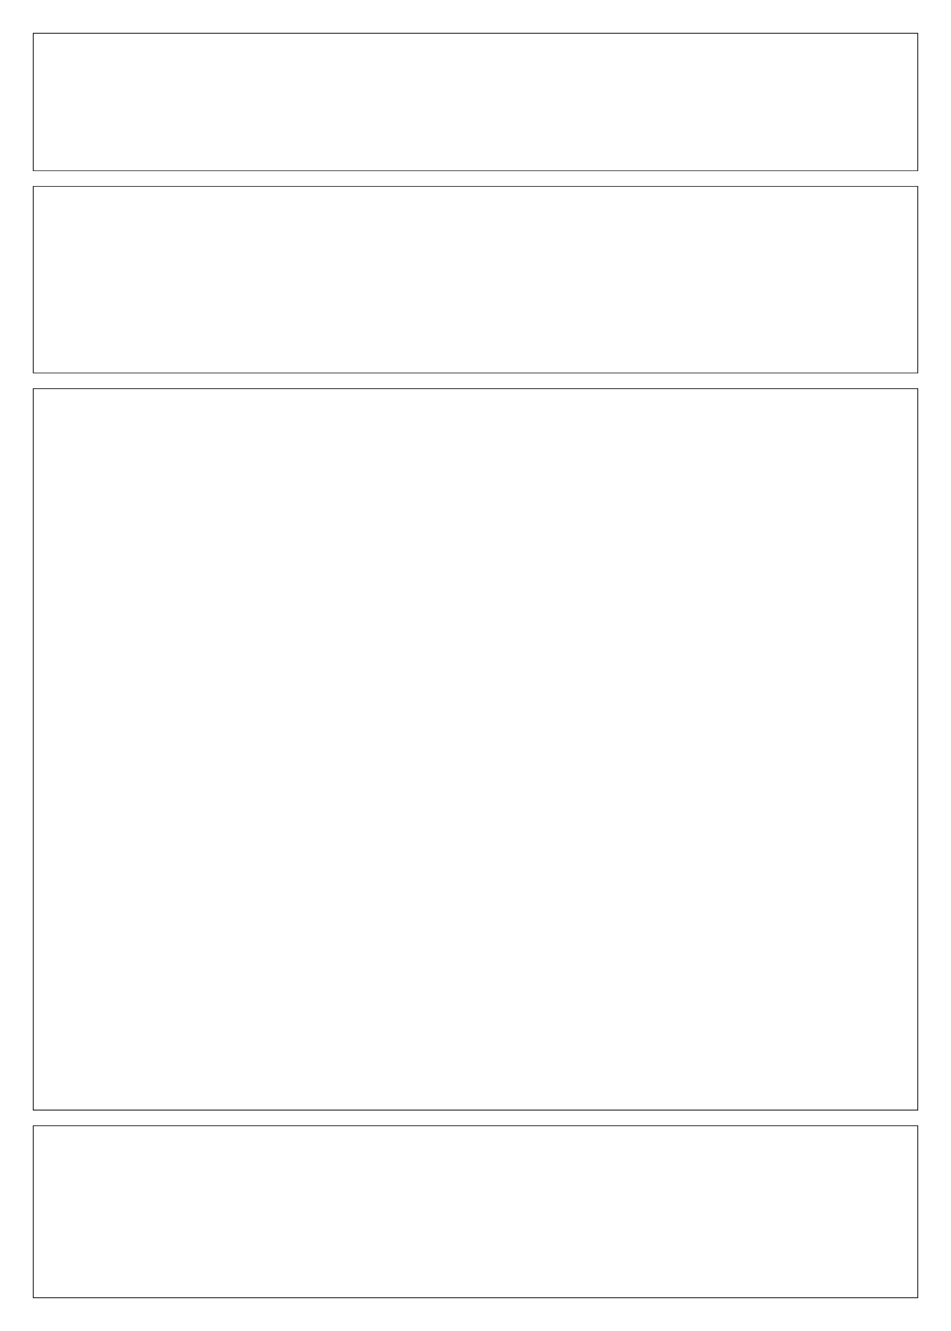
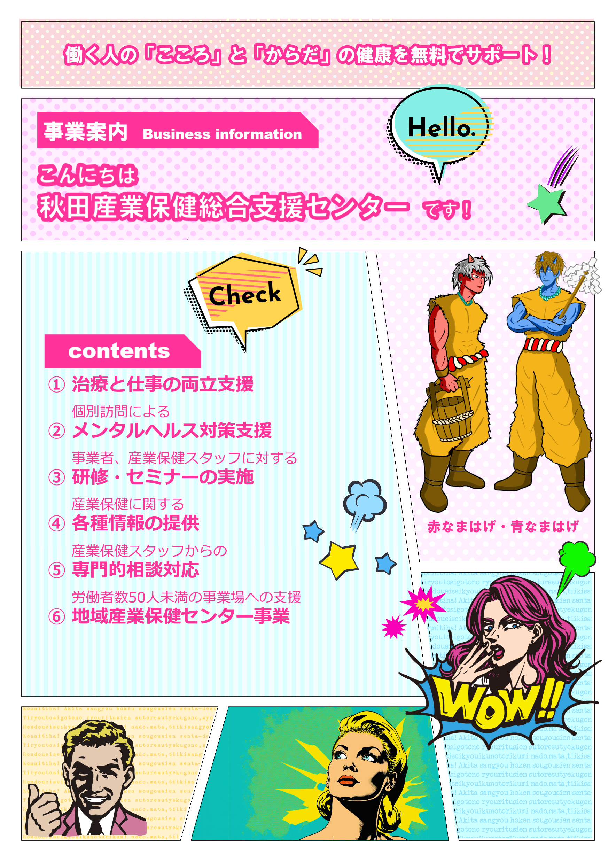







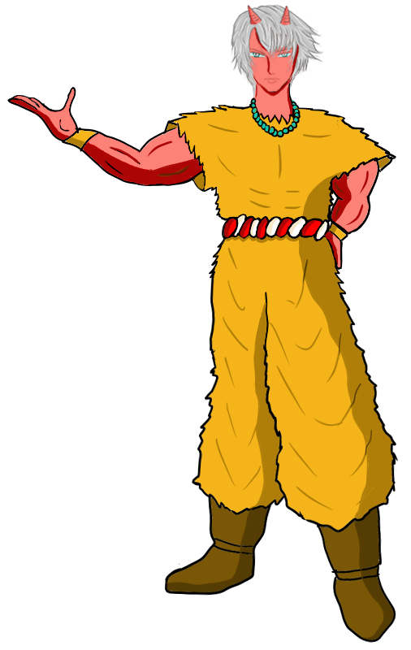











秋田産業保健総合支援センター・地域窓口一覧
秋田産業保健総合支援センター
住所：〒010-0874 秋田県秋田市千秋久保田町6-6 秋田県総合保健センター4階
TEL：018-884-7771 FAX：018-884-7781
ホームページ：https://www.akitas.johas.go.jp/
Mail：info@akitas.johas.go.jp
地域窓口一覧
僕たちが
案内します
地域窓口一覧
秋田地域窓口 | 住所：〒010-0976 秋田市八橋南1丁目8-5 （一般社団法人 秋田市医師会内） TEL：0120-67-2306 FAX：018-863-3982 Mail：hirohata@acma.or.jp
能代山本地域窓口 | 住所：〒016-0151 能代市桧山字新田沢105 （一般社団法人 能代市山本郡医師会内） TEL：0185-58-5656 FAX：0185-58-5656 Mail：ishikaiz@shirakami.or.jp
大館地域窓口 | 住所：〒017-0864 大館市根下戸新町1-8 （一般社団法人 大館北秋田医師会内） TEL：0186-43-4511 FAX：0186-49-3569 Mail：info@daihoku-med.jp
横手市・湯沢市・雄勝郡地域窓口 | 住所：〒012-0841 湯沢市大町二丁目2番1号 （一般社団法人 湯沢市雄勝郡医師会内） TEL：0183-79-6681 FAX：0183-79-6682 Mail：yoyuosanpo@akitas.johas.go.jp
大曲仙北地域窓口 | 住所：〒014-0063 大仙市大曲日の出町２-7-53 （大仙市大曲交流センター内） TEL：0187-62-2205 FAX：0187-73-7165 Mail：daisentisanpo@peace.ocn.ne.jp
由利本荘地域窓口 | 住所：〒015-0885 由利本荘市水林456-4 （一般社団法人 由利本荘医師会内） TEL：0184-22-6660 FAX：0184-22-0050 Mail：shouta19850319@gmail.com
セミナー
面白そうね！
X(旧Twitter)でも、セミナー情報など発信しています。
フォローお願いします！
https://twitter.com/akitasanpo
個別訪問支援
丁寧だね！
※センターご利用時間 午前8時30分～午後5時15分（土曜日・日曜日、祝日、年末年始は除く）
（Ｒ6.4）

Slide 2

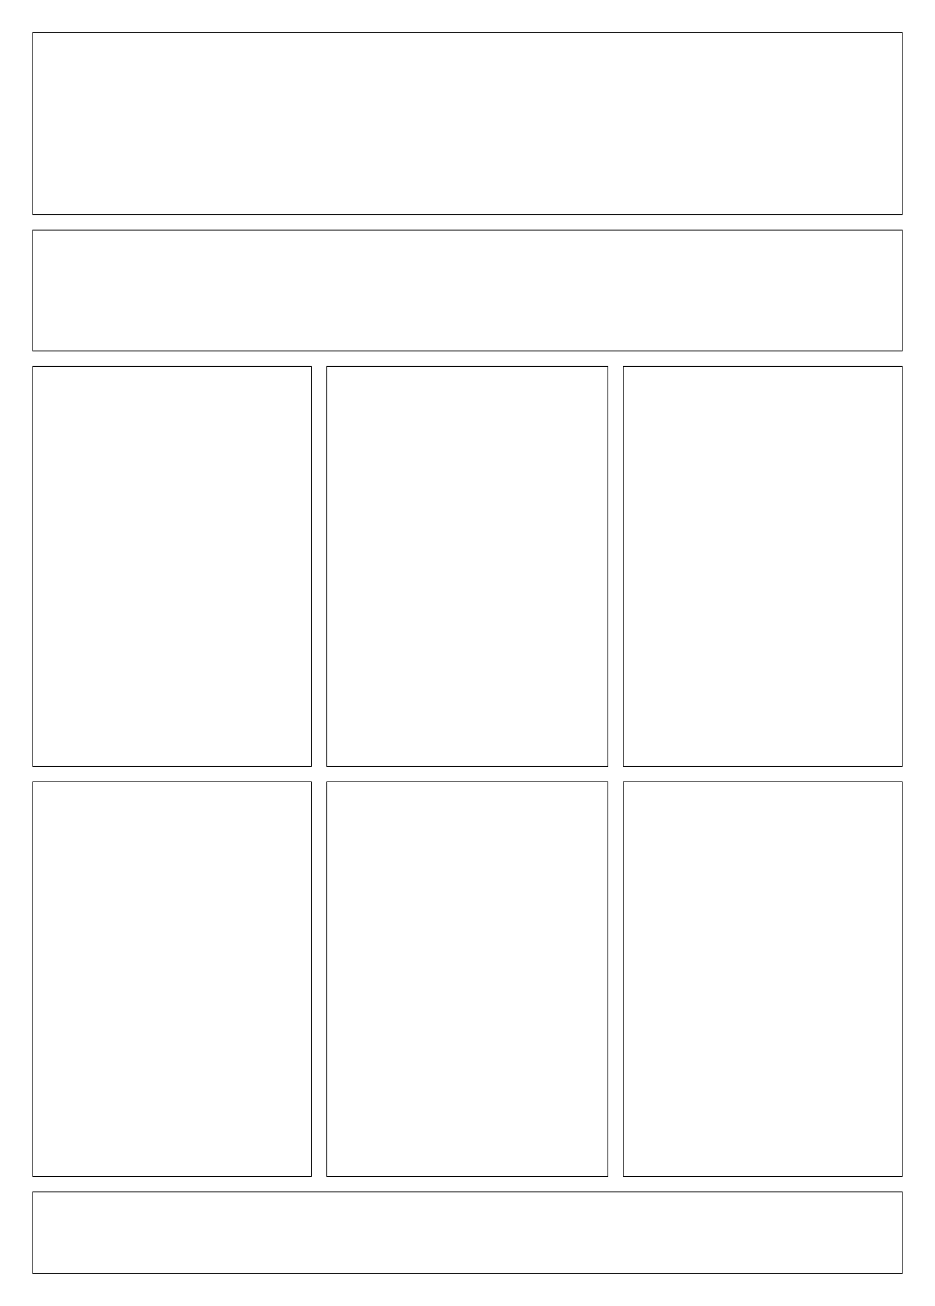






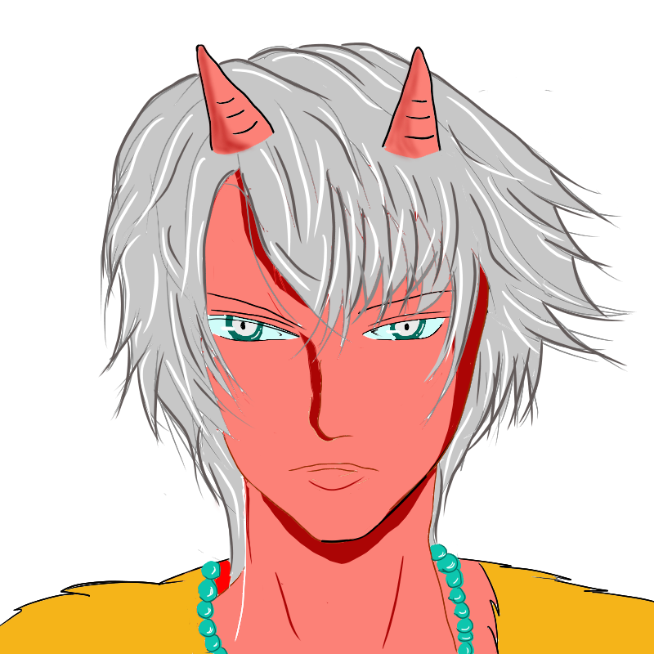


















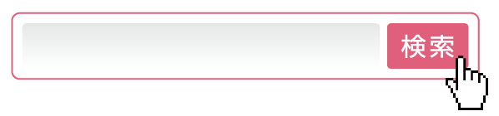

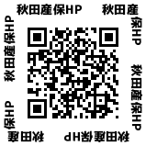



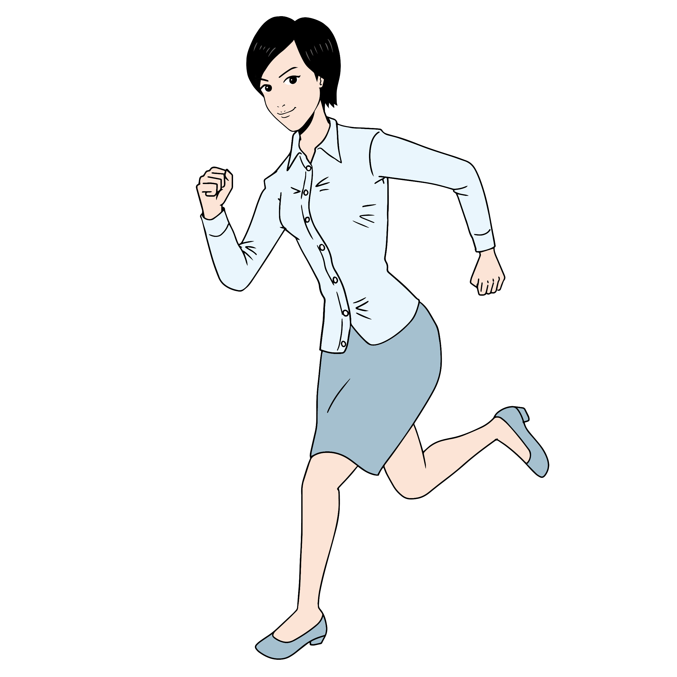




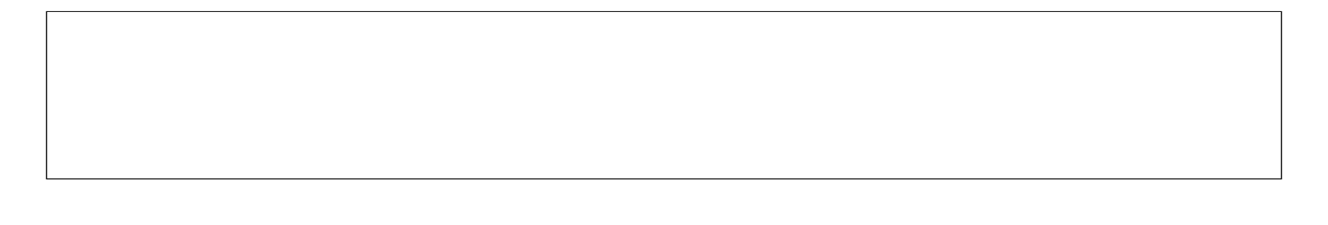
産保（さんぽ）
センターと呼んで下さい！
通称「地産保
（ちさんぽ）」
です！
産業保健スタッフ向けサービス
小規模事業場向けサービス
秋田産業保健総合支援センター
地域窓口（地域産業保健センター）
事業場で産業保健活動に携わる産業医、産業看護職、衛生管理者をはじめ、事業主、人事労務担当者などの方々に対して、産業保健研修や専門的な相談への対応などの支援を行っています。
（事前の申込みが必要です。）
産業医の選任義務のない労働者数50人未満の小規模事業場の事業主やそこで働く人を対象として、労働安全衛生法で定められた保健指導などの産業保健サービスを提供しています。
健康診断の結果について
医師からの意見聴取
健康診断の結果、異常の所見があった労働者に関して、働く上での制限などを事業主が医師から聴くことができます。
長時間労働者及び高ストレス者
に対する面接指導
時間外労働が長時間に及ぶ労働者やストレスチェックの結果、高ストレスとされた労働者に対し、医師が面接指導等を行います。
治療と仕事の両立支援
専門スタッフが、相談窓口の病院で相談に応じたり、事業場を訪問し、患者（労働者）と企業間の個別調整支援などを行っています。
産業保健関係者に対する
専門的研修等
産業医や、産業保健スタッフ等を対象とした、産業保健に関する様々なテーマの研修を実施しています。※研修スケジュールは、ホームページによりご確認下さい。
メンタルへルス対策の
個別訪問支援
専門スタッフが事業場を訪問し、心の健康づくり計画やストレスチェック制度の導入、職場環境改善に関する実地相談及び、メンタルへルス教育などを行っています。
事後措置は
お任せ下さい
医師の
面接指導
行います
専門スタッフが
丁寧に対応
いたします
WEB研修も
好評です！
メンタル
ヘルス対策
X（旧Twitterやってます♪）
産業保健に関する
情報提供・広報啓発
ホームページ、メールマガジン、情報誌により、産業保健情報をお知らせしています。
※メールマガジンの配信
を希望される場合は、
ホームページから
ご登録お願いします。
産業保健関係者からの
専門的相談対応
産業保健スタッフの方からの産業保健に係る専門的相談への対応、事業場訪問による実地相談を行います。
お問い合わせ先
ホームページURL：https://www.akitas.johas.go.jp/
↓こちらからもどうぞ！
労働者の健康管理に係る相談
（メンタルヘルスを含む）
健康診断の結果、脳・心臓疾患関係の主な検査項目に異常の所見があった労働者に対して、医師または保健師が日常生活面の指導などを行います。
個別訪問による
産業保健指導の実施
医師または労働衛生工学の専門スタッフが、事業場を訪問し、作業環境管理、作業管理、メンタルヘルス対策等の健康管理の状況を踏まえ、総合的な助言・指導を行います。
秋田産保
訪問により
ご相談を
お伺いします
メンタル
ヘルス
個別訪問により
ご相談を
お伺いします
メルマガ登録
お願いします
ぜひ！一度
ご利用下さい
地域窓口（裏面の地域産業保健センター）の利用は労働者数50人未満 の事業場、及びそこで働く労働者に限られます。
事前の申込みが必要です。また、利用回数には制限がありますので、事前にご相談下さるようお願いいたします。
働く人の「こころ」と「からだ」の健康を無料でサポート！
働く人の「こころ」と「からだ」の健康を無料でサポート！

